Slide 1

Proyecto Integrador
Clasificador Otorgamiento Créditos
GRUPO V

Slide 2
Tipos de Créditos
Créditos de Consumo (70%)
Créditos
Personales (30%)
Otorgados en Comercios Adheridos
1 a 6 cuotas
Monto Promedio $ 1200
Calificación solo con DNI
Otorgados en Sucursal
Hasta 12 cuotas
Monto Promedio $ 4400
Proceso Completo de Calificación

Slide 3
Proceso de Evaluación Créditos
DNI
Recibo Sueldo
Servicio
Número DNI
Nombre
Domicilio
Nacionalidad
Fecha Nac.
Sexo
Empresa
Seccion
Antiguedad
Rubro
Relación con Titular
Constancia Domicilio

Slide 4
Proceso de Evaluación de Créditos - 2
Servico
0n-line
Entrevista
Historia
Puntaje
Actividad Crediticia
Antecedentes Morosidad
Trabajo
Domicilio
Estado Civil
Cantidad Hijos
2 Referencias
Creditos Anteriores
Historia de Morosidad

Slide 5
Data Set Recibido (14.777 cuotas, 2014 – 2018)
Datos Crédito
Datos Cliente
Fecha Ingreso
Monto
Número Cuotas
Valor Total Crédito
Cantidad de Cuotas
Fecha Vencimiento
Pago
Gastos
Fecha Pago
Código Comercio
Nombre
DNI
Nacionalidad
Sexo
Fecha Nacimiento
Domicilio
Tipo de Propiedad
Teléfono
Estado Civil
Cantidad Hijos
Empresa donde Trabaja
Sección (puesto)
Fecha Ingreso en la Empresa
Rubro Comercio Empresa

Slide 6
Procesamiento del Data Set
Sanitización
Generación Variables
Agregación Créditos
Matriz Features
Reemplazamos Los Siguientes Campos por Códigos
Nombre y DNI
Domicilio
Empresa
Teléfono
Transformamos Fecha de Nacimiento en Edad
Mora Hoy [Variable Objetivo]
Número de Crédito del Cliente
Créditos No Vencidos Valor (del Cliente)
Créditos en Mora Valor (del Cliente)
Créditos Cancelados Valor (del Cliente)
Transformamos las
14.777 cuotas
en
4.228 Créditos
Removimos 140 créditos que no están Vencidos
Incluimos en la Matriz de Features
12 Variables Numéricas
10 Variables Categóricas con Múltiples Valores Mediante Dummies
4 Variables Categóricas Binarias

Slide 7
Evolución Otorgamiento de Créditos y Mora

Slide 8
Variables Numéricas Créditos

Slide 9
Variables Numéricas Clientes

Slide 10
Variables Numéricas Generadas

Slide 11
Variables Categóricas: Frecuencia y Mora

Slide 12
Variables Categóricas: Frecuencia y Mora - 2

Slide 13
Correlación Variables Numéricas
Correlación 0.8
Cuota - Monto Crédito
Total Pagado - Monto Crédito
Correlación 0.6
Pagado Valor - Núm Cred Cli
Correlación 0.5
Monto Crédito – Cantidad Cuotas
Total Pagado – Cantidad Cuotas
Total Pagado – Cuota
Total Gastos – Total Pagado
Cred No Ven Valor – Num Cred Cli
Cred Mora Valor – Num Cred Cli
Pagado Valor - Cred Mora Valor
Pagado Valor – Cred Cancel Valor
Gastos Valor – Pagado Valor
Mora_Hoy (Variable Objetivo)
Baja Correlación en General

Slide 14
Feature Importance

Slide 15
Objetivo: Reducir Mora incorporando Algoritmo de Clasificación
%
Exactitud = Cancelados
Metodología Actual:
Todos los clientes que son capaces de producir documentación requerida y contestar las preguntas califican para el crédito
Metodología Propuesta:
Antes de aprobar, someter a evaluación adicional mediante algoritmo de clasificación

Slide 16
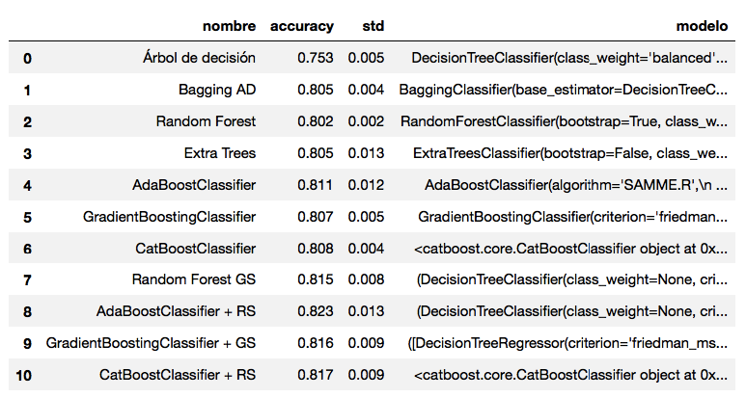
Resumen Resultados Entrenamiento

Slide 17
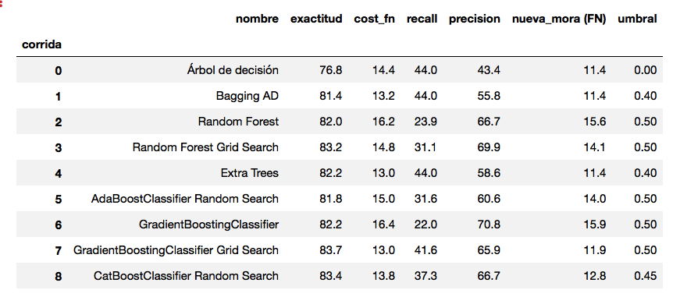
Resultados Datos Prueba (Maximizando Exactitud)

Slide 18
Gradient Boosting Classifier (Desempeño vs. Datos Testeo – Maximizando Exactidud)
Exactitud Modelo (83,7%):
Créditos Cancelados (75,2%)
Ahorro (8,5%)
Reducción Mora (8,5%):
Mora Actual (20,4%)
Nueva Mora (11,9%)
Recall (41,6%)
Negocio Perdido (4,4%):
Precisión (65,9%)
Función de Costos:
Nueva Mora (Capital + Intereses)
Negocio Perdido (Intereses) – 25%
[Créditos Cancelados]
[Negocio Perdido]
(75,2 %)
(4,4%)
[Nueva Mora]
[Ahorro]
(11,9%)
(8,5%)

Slide 19
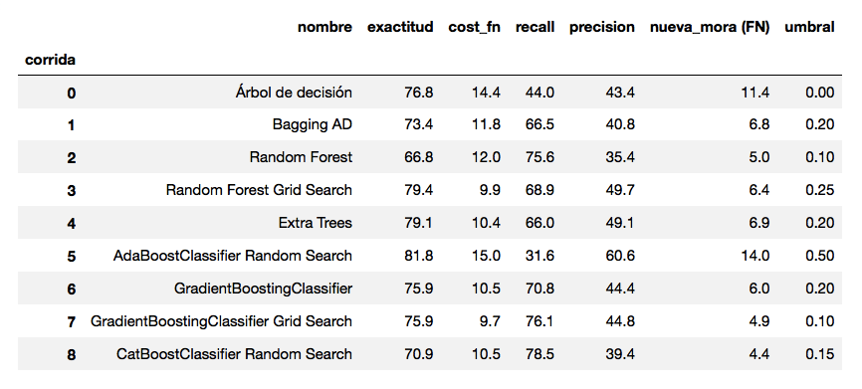
Resultados Datos Prueba (Minimizando Función de Costos)

Slide 20
Umbral de la Probabilidad de Clasificación P(y=1)
Umbral
0.1
y = 0
y = 1

Slide 21
Gradient Boosting Classifier (Desempeño vs. Datos Testeo – Ajustando Umbral para Minimizar Función de Costos)
Exactitud Modelo (76,0%):
Créditos Cancelados (60,4%)
Ahorro (15,6%)
Reducción Mora (15,6%):
Mora Actual (20,4%)
Nueva Mora (4,9%)
Recall (76,1%)
Negocio Perdido (19,1%):
Precisión (61,6%)
Función de Costos:
Nueva Mora (Capital + Intereses)
Negocio Perdido (Intereses) – 25%
[Créditos Cancelados]
[Negocio Perdido]
(60.4 %)
(19.1%)
[Nueva Mora]
[Ahorro]
(4,9%)
(15,6%)

Slide 22
Clasificación de clientes
OBJETIVO: Identificar los clientes con mayor Valor o Potencial con el fin de realizar acciones de fidelización .
“”Captar un nuevo cliente cuesta de 5 a 7 veces más
que mantener uno que ya tenemos””
Métodos utilizados:
MODELO RFM CLASICO : Recency – Frecuency – Monetary – Metodología Cuartiles
KMEANS - Clustering no supervisado : Recency – Frecuency – Monetary
Features RFM
Recency: tiempo transcurrido desde el ultimo credito
Frecuency: cantidad de créditos
Monetary: monto total de los créditos

Slide 23
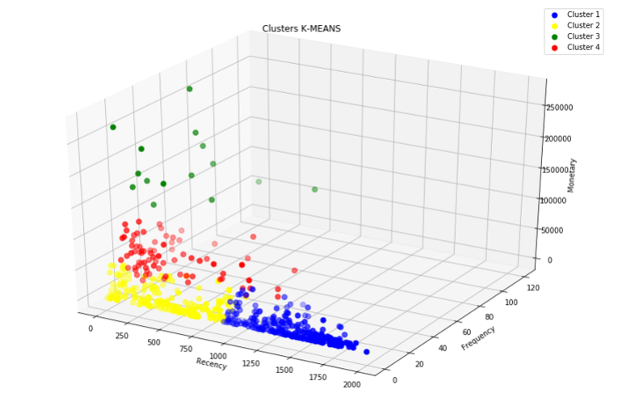
Resultados

Slide 24
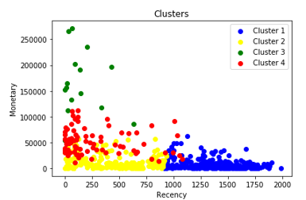
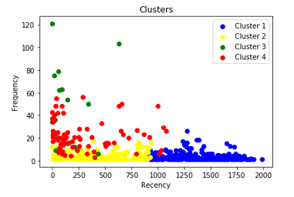
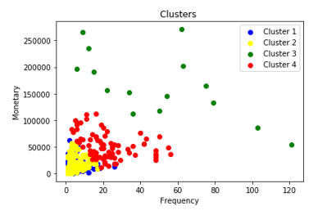
Monetary vs Recency
Frecuency vs Recency
Monetary vs Frecuency
Cluster 3 – clientes de alto valor – Son clientes
con frecuencia alta – alto valor monetario –
con actividad reciente
Estrategia: Retención – créditos preaprobados + campaña referidos – 3% de los clientes
Cluster 4 – clientes potencialmente de alto valor
Son clientes con frecuencia media – alto valor monetario medio – con actividad reciente
Estrategia: Retencion – créditos preaprobados
14% de los clientes.
Cluster 2 – clientes de bajo valor con poca frecuencia, con actividad reciente – 40% de los clientes
Cluster 1– clientes de bajo valor con poca frecuencia PERDIDOS – 44% de los clientes

Slide 25
Clasificación de clientes
Nueva Variable: Cluster
OBJETIVO: Incorporar una variable adicional al modelo de predicción en base a la segmentación de las características del cliente.
Metodología: Clustering Jerarquico
Variables:
Antigüedad, Hijos, CP, edad, estado civil, localidad, nacionalidad, actividad, sexo, teléfono, tipo de propiedad.
Métodos evaluados: Ward, single, average, complete, en base al análisis de cada uno se definió trabajar con el método Ward.

Slide 26
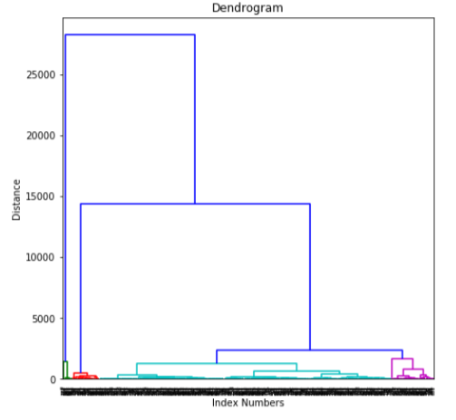
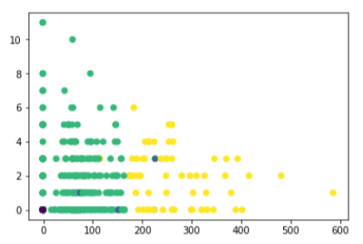
Clasificación de clientes
Nueva Variable: Cluster
Clúster Distribución:
3: 79%
4: 11%
2: 7%
3: 3%

Slide 27
Próximos Pasos
Incluir variables que hoy participen en el proceso en forma no sistemática
Registrar (mediante API) datos del servicio on line para todos los créditos
Registrar Referencias
Parámetros Subjetivos del Evaluador
Incluir Sueldo
Identificar Nuevas Variables con Alta Capacidad Discriminatoria
Registrar clientes rechazados y los motivos de su rechazo
Limpieza de datos
Profundizar segmentación de clientes e identificar comportamientos
Adquisición nuevos clientes (Mejorando Parámetros Desempeño Iniciales)
Fidelización y Maximización Valor de Clientes Existentes

Slide 28
Anexos

Slide 29
Variables en el Dataset Recibido (14.777 cuotas, 2014 - 2018)

Slide 30
DataFrame Créditos Variables Propias del Crédito (4.228)

Slide 31
DataFrame Créditos - Clientes

Slide 32
DataFrame Créditos – 3 Variables Generadas

